Slide 1
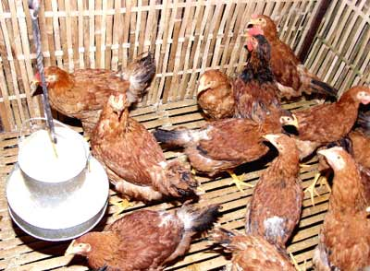
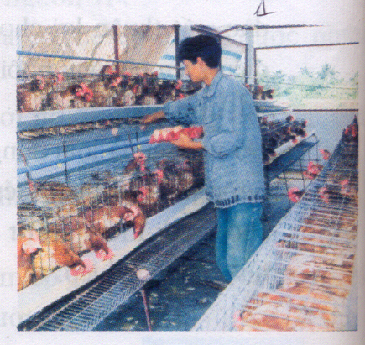
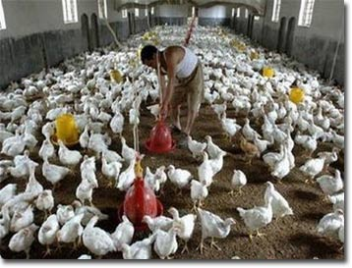
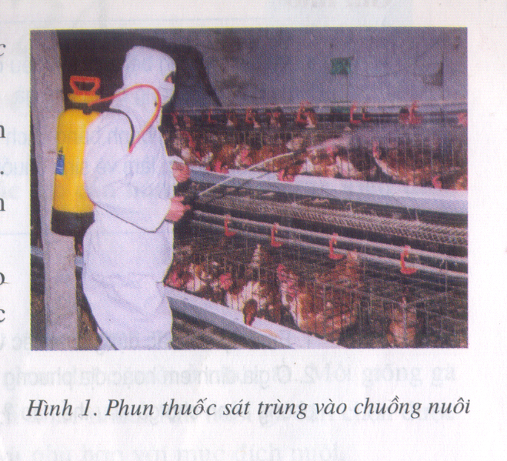

Slide 2
Kĩ thuật
Vệ sinh phòng bệnh cho gà
Hoạt động 1: Mục đích vệ sinh phòng bệnh cho gà.
Hoạt động 2: Tìm hiểu vệ sinh phòng bệnh cho gà.
a. Vệ sinh dụng cụ cho gà ăn uống.
b. Vệ sinh chuồng nuôi.
Câu 1:Vệ sinh chuồng nuôi như thế nào?
Câu 2: Nêu tác dụng của việc vệ sinh chuồng nuôi?

Slide 3
Kĩ thuật
Vệ sinh phòng bệnh cho gà
Hoạt động 1: Mục đích vệ sinh phòng bệnh cho gà.
Hoạt động 2: Tìm hiểu vệ sinh phòng bệnh cho gà.
a. Vệ sinh dụng cụ cho gà ăn uống.
b. Vệ sinh chuồng nuôi.
Câu 1:Vệ sinh chuồng nuôi như thế nào?
Trả lời
-Hằng ngày phải dọn sạch phân gà ở trong chuồng gà.
-Rữa sạch tấm hứng phân rồi phơi khô.
-Phun thuốc sát trùng.

Slide 4
Kĩ thuật
Vệ sinh phòng bệnh cho gà
Hoạt động 1: Mục đích vệ sinh phòng bệnh cho gà.
Hoạt động 2: Tìm hiểu vệ sinh phòng bệnh cho gà.
a. Vệ sinh dụng cụ cho gà ăn uống.
b. Vệ sinh chuồng nuôi.
Câu 2: Nêu tác dụng của vệ sinh chuồng nuôi?
Trả lời
-Chuồng nuôi luôn sạch sẽ, khô ráo.
- Tiêu diệt vi trùng gây bệnh.

Slide 5
Kĩ thuật
Vệ sinh phòng bệnh cho gà
Hoạt động 1: Mục đích vệ sinh phòng bệnh cho gà.
Hoạt động 2: Tìm hiểu vệ sinh phòng bệnh cho gà.
a. Vệ sinh dụng cụ cho gà ăn uống.
b. Vệ sinh chuồng nuôi.
c. Tiêm, nhỏ thuốc phòng dịch cho gà.
Câu 1: Gà thường mắc các bệnh gì?
Câu 2: Phòng dịch cho gà bằng cách nào?
Trả lời
Trả lời
Nhỏ thuốc phòng và tiêm phòng.
Bệnh cúm gà, bệnh Niu-cát-xơn (gà rù).

Slide 6
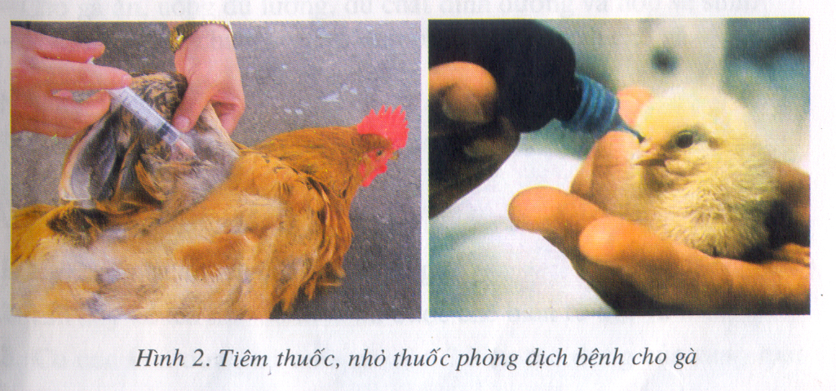
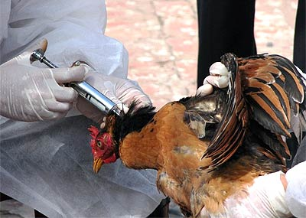
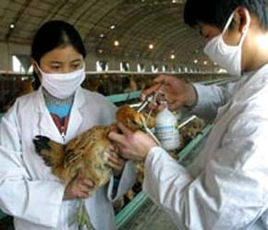
Kĩ thuật
Vệ sinh phòng bệnh cho gà
1
2
3
4

Slide 7
Kĩ thuật
Vệ sinh phòng bệnh cho gà
Hoạt động 1: Mục đích vệ sinh phòng bệnh cho gà.
Hoạt động 2: Tìm hiểu vệ sinh phòng bệnh cho gà.
a. Vệ sinh dụng cụ cho gà ăn uống.
b. Vệ sinh chuồng nuôi.
c. Tiêm, nhỏ thuốc phòng dịch cho gà.
Trả lời
-Nhỏ thuốc vào mũi…
-Tiêm dưới cánh, cổ…

Slide 8
Kĩ thuật
Vệ sinh phòng bệnh cho gà
Hoạt động 1: Mục đích của việc vệ sinh phòng bệnh cho gà.
Hoạt động 2: Vệ sinh phòng bệnh cho gà.
Vệ sinh phòng bệnh cho gà cần làm những việc sau:
-Vệ sinh dụng cụ cho gà ăn, uống.
-Vệ sinh chuồng nuôi.
-Tiêm phòng và nhỏ thuốc cho gà.

Slide 9
Sơ đồ vệ sinh phòng bệnh cho gà
MỤC ĐÍCH
Tiêu diệt vi trùng, kí sinh trùng
Tăng sức chống bệnh cho gà
Tránh được sự lây lan bệnh
VỆ SINH PHÒNG BỆNH
Vệ sinh máng ăn, máng uống
Vệ sinh chuồng nuôi
Tiêm, nhỏ thuốc phòng dịch bệnh
TÁC DỤNG
Làm sạch môi trường sống cho gà
Gà không bị nhiễm bệnh
Gà lớn nhanh, khoẻ mạnh

Slide 10
Kĩ thuật
Vệ sinh phòng bệnh cho gà
Hoạt động 1: Mục đích vệ sinh phòng bệnh cho gà.
Hoạt động 2: Vệ sinh phòng bệnh cho gà.
Ghi nhớ
Vệ sinh phòng bệnh nhằm tiêu diệt vi trùng, kí sinh trùng gây bệnh và làm tăng sức chống bệnh cho gà.
Vệ sinh phòng bệnh bằng cách thường xuyên cọ rửa sạch sẽ dụng cụ cho gà ăn, uống, làm vệ sinh chuồng nuôi và tiêm, nhỏ thuốc phòng dịch bệnh cho gà.

Slide 11
Kĩ thuật
Vệ sinh phòng bệnh cho gà
Hoạt động 1: Mục đích vệ sinh phòng bệnh cho gà
Hoạt động 2: Vệ sinh phòng bệnh cho gà
Ở gia đình em hoặc địa phương em đã thực hiện những công việc vệ sinh phòng bệnh cho gà như thế nào?

